Slide 1
宗教資源と観光 ～中世ロマンティック街道の成功に学ぶ～

Slide 2
中世ロマンティック街道の成功
ノイシュバンシュタイン城（白鳥城） 見た目
レジデンス、ヴューズ教会（世界遺産）
中世の町ローテンブルグ（第二次世界大戦で完全破壊されたものを復元）
マルティン・ルター宗教改革（1517年）とドイツ農民戦争 ⇔蓮如上人布教活動と一向一揆
マス料理
工芸品

Slide 3
ナチスドイツのイメージ一新を図る
伝統は後でも作れる
ルート化（地域ビジネスモデル）
狭い地域内でもめる（誘客と収益は別 納得に行く分配システムの構築、）
ネーミングとストーリー
普遍性のある素材（キリスト教、仏教、神道）

Slide 4
ドイツ農民戦争との比較
マルティン・ルターも蓮如も「政教分離」政治闘争には否定的
「白骨の御文章」
朝に紅顔ありて夕べに白骨となれる身なり
真宗は来世往来における機会均等を説く。現世における支配・従属関係は問題としない
諸侯勢力の勝利、農民は一層農奴的抑圧下におかれ、ドイツ農民はルター派をはなれカソリックが主流（現在はロマンティック街道）

Slide 5
越前・加賀 温泉郷 大幅な観光客数の伸び
年 | 温泉地宿泊客数
 | 山代温泉 | 片山津温泉 | 山中温泉 | あわら温泉 | 粟津温泉 | 5温泉合計 | 前年比
Ｓ54年 | 1,547,070 | 1,366,571 | 569,381 | 779,100 | 492,014 | 4,754,136 | 233,005
Ｓ55年 | 1,664,015 | 1,514,377 | 681,804 | 837,200 | 558,361 | 5,255,757 | 501,621
Ｓ56年 | 1,470,559 | 1,278,845 | 597,428 | 846,900 | 526,021 | 4,719,753 | ▲ 536,004
年 | 温泉地宿泊客数
 | 山代温泉 | 片山津温泉 | 山中温泉 | あわら温泉 | 粟津温泉 | 5温泉合計 | 前年比
Ｈ13年 | 1,154,278 | 499,754 | 532,760 | 982,300 | 362,000 | 3,531,092 | ▲ 187,215
Ｈ14年 | 1,212,706 | 520,996 | 582,724 | 1,040,200 | 357,000 | 3,713,626 | 182,534
Ｈ15年 | 1,081,819 | 440,962 | 528,399 | 943,800 | 330,000 | 3,324,980 | ▲ 388,646
永平寺町 | 前年比
1,151,818 | 12,285
1,489,652 | 337,834
1,094,989 | ▲ 394,663
永平寺町 | 前年比
739,600 | ▲ 53,891
932,926 | 193,326
670,986 | ▲ 261,940
◎北陸自動車道 敦賀IC＝米原JCT 開通
◎永平寺で大きなイベント【二祖700回忌正当 開催】
◎永平寺で大きなイベント【高祖 道元750回大遠忌 開催】

Slide 6
首都圏での知名度
東京圏での知名度「永平寺」 ＋α
永平寺コバンザメ作戦
日本最大の中世宗教都市遺構・白山平泉寺史跡発掘、吉崎御坊の復活（「一向一揆の館（仮称）」）
南ドイツロマンティック街道にヒント（ナチスイメージの払拭） 中世、宗教施設、古城、工芸品、料理、温泉
⇒ 越前加賀宗教文化街道（名称検討）

Slide 7
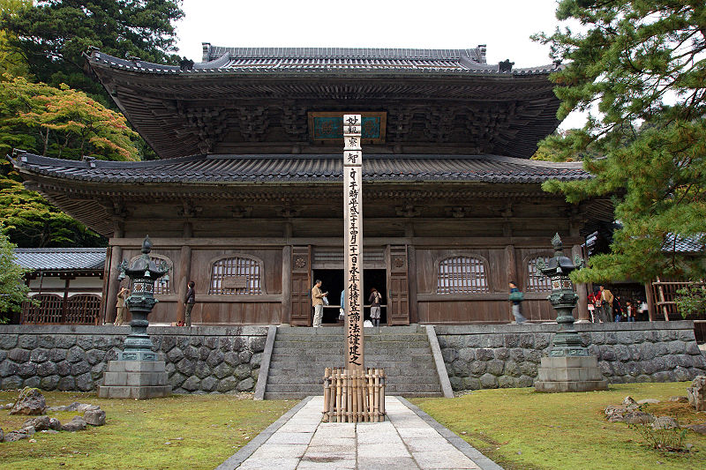

Slide 8
永平寺門前マップ

Slide 9
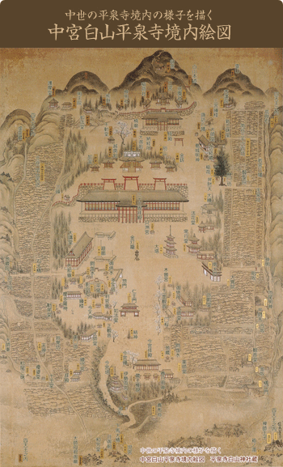
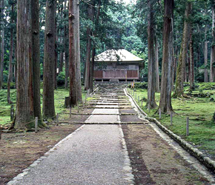
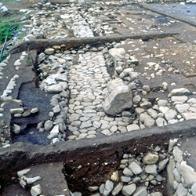

Slide 10
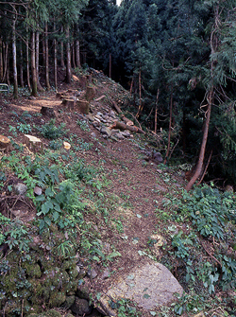
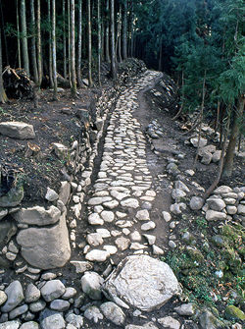
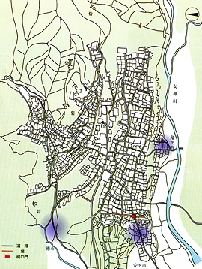
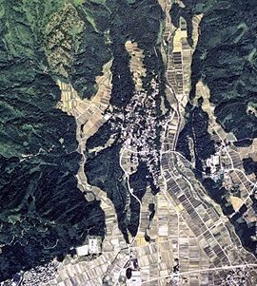
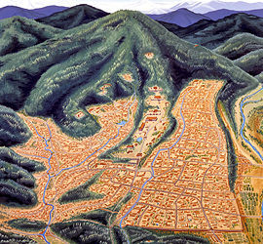

Slide 11
高齢化した団塊の世代 死生観 宗教を観光資源として活用

Slide 12
死の発見
数が数えられるという再帰的演算能力ができる
そうすると、今日の次は明日、その次とどこまでも続くことが解る。
そうすると、自分が存在しない明日もあることがわかり、「死」が発見される

Slide 13
なぜ人は死に怯えるのか
いつか死ぬということが受け入れられるのは、それが三人称化された誰にでも所有可能な知識、それも共同の知識としての死
病気は外部のものとみなしていた死を、私の個別の問題へと媒介する 一人称の死
死の恐怖の緩和という課題は、ＱＯＬと直結
死について知識として知っているということと、自分自身におきている死の現実の間には恐怖をめぐり越えがたい落差がある
死に怯える段階は肉体的に健康な段階、現実に死を迎える時は気力が失せている

Slide 14
死の受容の五段階 キューブラ―・ロス
否認 自分が死ぬということは嘘ではないか
怒り なぜ自分は死ななければならないのか
取引 なんとか死なずに済むように取引
抑うつ なにもできなくなる段階
受容 最終的には自分の死を受け入れる段階
⇔マズローの要求五段階説

Slide 15
老化とＴ型細胞
外部からの攻撃を守る免疫細胞は20代をピークに、ゆるやかな下降の一途（胸腺がＴ型細胞を作らなくなる）
免疫細胞は自分が早々と老化するだけではなく、自分が周りの細胞を攻撃するようになる
この免疫の働きの老化こそ、老人たちの身体で起こるさまざまな病の引き金となる
子孫を残す役割を終えた人類は消えてゆくことが運命づけられている
ＩＰＳ細胞でＴ型細胞製造の可能性が出てきている

Slide 16
癌
進化の過程、多細胞化から生まれるコピーミス。精子と同じ遺伝子から作られる
人類は7百万年前に二足歩行をはじめ、手が自由になることにより、チンパンジーと異なる繁殖戦略に変わる
広大なサバンナでの雌の戦略は、食物を運んでくる雄と交尾する戦略をとる。チンパンジーのように繁殖時期を知らせるサインを出すことをやめ、絶えず雌と交尾ができるようにした。このことが癌になりやすくなった原因
知性の進化し、脳の巨大化。細胞のネットワークが広がった

Slide 17
ＦＡＳの脂肪酸を作る能力の向上 癌もＦＡＳが作る脂肪酸を使って増殖
ＦＡＳ阻害薬 ＦＡＳで脂肪酸が作られることを抑える薬 癌細胞を抑え正常な細胞には影響しない薬
6百万年前人口増加によりアフリカ脱出。世界中に分布し、日差しの弱い地域にも進出。紫外線の量が少ない地域では体内で作られるビタミンＤが少ない。その結果大腸がん、肺がん、乳がんが増加
エジソンの電気の発明により夜間の仕事が増加 アフリカ時代に暗い夜に体内にメラトニンが作られる仕組みを台無しにした

Slide 18
養老孟司 『死と生の様式』
死が怖いのは多分怖がる余裕があるから。
末期の人などは、病苦の方が強くて、死ぬのが怖いなどという贅沢はいわない。なんでもいいから早く楽にしてくれ、という
人生をこういうふうに設計したのは私ではない。神様である。
どうしてくれるというので宗教が生まれるのであろう。
自分の死が体験的には「ない」とすれば、存在するのは、自分以外の人間の死だけである。ここから、死に関する議論の、奇妙な「無責任さ」がはじまる

Slide 19
三種類の死体
死体には三種類がある。自分の死体。これは経験を超越する。二つ目は赤の他人の死体。これは解剖学者以外には普通逃避の対象にしかならない。三つ目は親しい人の死体。これは程度はさまざまだが「まだ死んでいない」。だから思い切って火葬するのであろう。さもなければ出来るだけそのままの形で埋葬する。そして形がどこかにとどまることを祈る。
江戸の初め以来、われわれは社会から死体を隠ぺいした。山脇東洋の解剖は杉田玄白に先立つこと17年。蘭学ではない。

Slide 20
一神教
宗教を必要としなかった時代はない 安心立命とよく言うが、年をとると必ず宗教に戻っていく
キリスト教イスラム教では最後の審判があり天国と地獄に振り分けられるという死生観 、仕事は自分のためになり、個性を伸ばすのが最大に価値になり、他人と違っているところこそ存在意義みたいになった。
世界の八割の人が一神教を信じていることが問題 一神教がいきわたらなかった地域では生はかりそめのものという考え方が普通

Slide 21
日本人と一神教
仏教では無我、生きていることがかりそめ、自分なんてものはない。そこに一神教みたいな自己をいれても折り合わない
一神教の世界の総合的な自我というものを概念として抱え込んで、若い人が苦労している。そのおかげで職業感は非常に変わった。日本の根幹を揺るがした。
要するに職業は自分のためのもになった。これは本来世間を成り立たせるためのものだった。
一神教的な一生涯変わらない私があって、その行いをさばく最後の審判があるといた考え方は日本人にはなじまない

Slide 22
森元総理「神の国」発言
池上彰氏は、神道とキリスト教的な天国の区別もついていない例として（『宗教がわかれば世界が見える』）次のエピソードを上げる
「日本は神の国」と発言した森喜朗元総理は、小渕元首相が亡くなったときに、「あなたは天国に召されていったのです」と弔辞を述べて、参列者をずっこけさせた
キリスト教と神道への無理解の例

Slide 23
政治と宗教

Slide 24
政教分離
宗教が政治に口を出さないルール
ユダヤ教、イスラム教等一神教世界で発生
フランス革命 トルコ首相ケマルアタチュルク
スリランカ、中国ウィグル自治区の騒動は宗教騒動であるが、根本は経済問題から発生

Slide 25
観光資源としての宗教文化資源 （門前町）

Slide 26
寺院経済
現在寺院経済は葬式に依存
古くは寺院建立者が田畑も寄進し維持運営していた
明治時代に「上知令」により領地召し上げ、戦後農地改革でも農地を奪われた仏教寺院は決定的に経済基盤を失った
現在寺は家業が当たり前、世襲制は明治政府の仏教骨抜き政策により発生
三十数年前の結婚式ブームで結婚式場のチェーン店化増加
現在葬式ビジネス、セレモニーホーム 介護保険制度と成年後見人制度を取り入れることで寺の仕事の幅が広がる（高橋卓志臨済宗神宮寺住職）このコンセプトで浅間温泉全体のケアタウン化を考える構想も生まれ

Slide 27
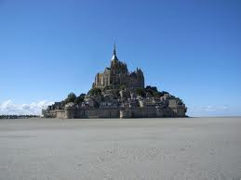
世界遺産 モン・サン・ミシェル

Slide 28
神道、仏教

Slide 29
式年遷宮と日本観光祈願祭

Slide 30
近世の商人
日本人は近世になって豊かな経済力を背景に生きてゆくことに自信を持つ
人生の根本問題を、中世の人々のように神仏に頼ることによって解決するのではなく、神仏をまず棚上げして人生をできるだけ楽しむ
死後の心配は50歳になってからする。それまでは稼ぐこと、享楽に専念せよと教えられた
若き日に「モスクワ愚連隊」を書いた流行作家も、宗教に足を踏み入れるのは黄昏が迫ってからという近世の常識にそぐうもの

Slide 31
外交の成果としての仏教導入
朝鮮半島・大陸事情が国内政治に影響
仏教導入の従来説（蘇我氏は賛成、物部は反対）
新羅（親大陸）と対立する百済（反大陸）に援軍
その見返りに、「仏教」（仏教寺院建築技術、僧侶及び仏教典の読み書きにより最新の大陸情報が入って来るなど、総合文化を導入することができた）
朝鮮半島が戦乱の最中に、百済から得た外交交渉の成果が仏教導入であった
物部も仏教信仰してた 仏教をめぐる対立より外交等政治的対立であった（大化の改新）

Slide 32
仏教伝来（古代の文明開化）
倭国が百済から技術移転に成功 寺院建立等
蘇我氏の氏寺・飛鳥寺（日本初の本格的寺院）は古代の文明開化
仏教を本格的国造りに導入 経典の読み書き 最先端の大陸からの情報が入って来る
蘇我馬古は渡来人情報により、 大陸情勢を知り貿易利益を獲得するとともに、灌漑技術で農地開発を行う
中国と対等を物語る隋への国書 フミヒトと言われる渡来人専門家（官僚）を使いこなす

Slide 33
白村江の敗戦⇒律令国家の樹立
白村江の戦い 豪族連合（倭国）と集権国家（唐）の違いを感じ、それを支える官僚制の必要性を感じさせた
天智天皇の律令制による中央集権国家樹立 （大津への遷都）
文書による行政を実施（音義木簡）豪族は読み書きの能力が求められた 律令体制 庚午年籍
氏の家格で決まっていたのが、国と地方を回ることで昇進するシステムに変わる
唐と新羅が戦争状態になり危機が去る。天武天皇は再び飛鳥へ遷都

Slide 34
越前への仏教伝来
アイヌの地 地名には古いものが残る
名前は他との区別 あの山、御巣鷹山
神道は鎮守の森⇔山岳宗教は仏教
中国から輸入した奈良仏教は人心を掌握し堅固な国家体制を作るための思想 ⇔個人を救済するための民間宗教は別途伝来？
日本人はインド式輪廻観が弱く、先祖供養を重視する儒教式招魂再生観が強い
自然が厳しいインドと異なり、中国、日本は現世が豊か 仏教には祖先の観念はない

Slide 35
神仏習合
本地垂迹説 中国へのコンプレックス、インドへのあこがれ（仏が神となって表れている発想）
白山平泉寺という神社（平泉澄の皇国史観）
「泰澄伝説」の形成と奪合
白山帰属 越前加賀領地紛争から天領化⇒明治の大逆転（白山十八村の石川県帰属）⇒道州制で白山平泉寺のヘゲモニー回復？

Slide 36
大乗仏教①
上座部仏教の戒律 気候風土の異なるところでは困難
日本仏教が小乗的厳しい戒律を持たないのは最澄による、形骸化していた「具足戒」の否定から始まった。大乗戒で十分とされる。
全面否定された奈良仏教は激怒
空海は奈良仏教を擁護

Slide 37
大乗仏教②
新仏教の総称であり、その基本的枠組みの中で重要なものが平行世界（三千大千世界） ⇒多宇宙論
法則性に基づく世界観を放棄し、奇跡によって人を救う大乗的思想を可能（絶対神）
江戸期富永仲基は研究の結果、大乗仏教非仏教論を唱えるも各宗派から抹殺され、明治になり内藤湖南が再発見する
日本人は明治期に欧州から小乗仏教を知るも、キリスト教を知った上であり、混乱はなし

Slide 38
平安時代での変質
母系社会で生きてゆくうえで、女性の心をくすぐる歌が必要（政治力）。
⇒平安時代の日本人の感覚は奈良時代とは大きく異なるものに変化
平安時代初期（国風暗黒時代） 万葉集が読めなくなってしまった

Slide 39
平安期の日本語
平安時代の語彙は、当時の社会の複雑さを反映して、各位相（階級、身分などのグループ）ごとに、かなり相違していたのではないかと思われる。
これは各グループ内の意思疎通はかなり行われていたが、グループ相互の交通はあまりなかったことによるものであろうと思う。
それが平安時代も末頃になると各グループ間の交流が進み、ことに男女間の言語の交流が進んだのであろうと思われる

Slide 40
五十音図
明覚上人による日本語の五十音図の配列は、子音の種類がずっと少ないという点を除けば、サンスクリットの伝統的な音韻表の配列にそっくり倣って作られたものである
現在の配列は江戸時代に確立
「言葉の海へ」（高田宏著） 五十音による日本語辞書（近代国民国家と国語）を編纂した大槻文彦の伝記

Slide 41
明治期・声の近代化（有本真紀）
「日本語」の確立にあって、それまで地域や性別、属籍によって差異のある音声を発していた人達、人前で口をあけて声を発するのは恥ずべきことと感じていた者たちが揃って同じ発音を行うのは、声を介した「心情の近代化」
五十音図を見ながら子どもたちが口を開くのは、字を覚えるだけでなく一斉に正しい音声を発することを学ぶ
寺子屋で銘々が「いろは」の手習いをしたのとは違って、正しい発音で一斉に声を発する。

Slide 42
非連続の連続
真宗（親鸞）の布教基盤は下層階級【悪人】
殺生の民（漁民、猟師）
商人（商行為は詐欺とされた）等
農業技術の進展→農民層の拡大
⇒蓮如の布教基盤の拡大（吉崎）
創価学会2代目会長戸田城聖（加賀市塩屋出身）が戦後大都市及びその周辺部で信者層を拡大
宗教家としての能力に共通性あり

Slide 43
百姓の持ちたる国？
「百姓ノ持チタル国ノヤウニナリ行キ候コトニテ候」
マルクス史観が宗教の衣をつけた階級闘争として理解
武士階級と農民階級の対決の図式は共和国幻想
大聖寺出身の井上鋭夫が「一向一揆の研究」で否定

Slide 44
柳田国男と仏教
生活の自然な要求に根ざした日本人の宗教観「大いなる神々」ではなく、山海川の神を祭る
伝統的な霊魂観はこの世とあの世の間に交流性と連続性をもっているのに対して、仏教はそれを遮断しようとした。また霊の個別化を強調（戒名）することで祖霊という一段高い霊への融合が妨げられようとしたこと、この二点において柳田国男は仏教を非難する
仏教からする干渉は、中途半端に終わる その好例が盆の行事 盆の行事は死者の霊があの世へ行ったままではなく、この世へ戻って来ることができるから成立する。如何に仏教の装いをこらしても、実際は最も伝統的な魂祭りに他ならない。
盆の行事は外見上は如何に仏教化していてもその本質は正月行事とならぶ伝来の先祖祭である

Slide 45
例外としての浄土真宗
魂融合 伝来の霊魂観と仏教の妥協が三十三回忌の弔い上げの習俗 戒名をつけられた死霊も、三十三回忌をすぎるとその個性を喪ってご先祖様になる
仏教は、日本人の伝統的な霊魂観に干渉しながらも、その根本的改革を実現するには至らなかった
問題は一つの例外 真宗の存在 浄土真宗では盆の行事は行わない 百回忌、二百回忌が行われる 神祇不拝を宗是
真宗 報恩講 蓮如忌 は伝来の秋の収穫祭と春の予祝祭を吸収することで成立
盆の行事も行わず、正月に門松を立てない門徒が多い

Slide 46
中村哲「 柳田国男の民俗学 日本人の死生観を考える上で有力な素材と張っても、現代人のもつ切実な宗教的要求に直接答えるものではない
科学とニヒリズムは人間の究極的救済を求める問いかけに対し厚い壁となっている。その壁を前に既存の宗教は一歩も踏み出せずにいる 科学とニヒリズムを超えて超越者の存在を信じることがきわめて難しい時代である
法然、親鸞の時代にあって、神仏の存在は当然の前提であった。阿弥陀如来その存在を疑わなかった→現代人の中世への関心

Slide 47
中世世界 死が身近
技術（漢方薬）と呪術（加持祈祷）の未分離
武家、公家（朝威）＜寺社（神威）の割拠政治
⇒治天の君（天皇）の存在を必要とする
文字をかける人僅かで大部分プリミティヴな生活
農村部の自治 裁判権をもつ峻烈な自力救済の世界 盗みはその子供まで死刑
（ローテンブルグでは二万人に一人が死刑）
豊臣政権で部落間の武力衝突禁止、江戸時代になると社会の中で何らかの強制力や調整力がきちんと働く状態になった

Slide 48
ヘルシー料理等
団塊の世代が向きあう 癌と死
団塊の世代のメタボへの関心
報恩講料理、精進料理
越前そば、坂網鴨
宇宙と仏教の文化論の展開

Slide 49
道元 禅 正法眼蔵
只管打坐（しかんたざ）」。余計な知見を捨てひたすら座れ 非言語的行為
上座部仏教回帰？
でも、その経験を人に伝えるには、再び言語の地平に降りてくる必要がある
高村薫 小説家も、言語化が難しいものを言葉にすることで生きている。
単一宗教団体日本一の信者数 大乗仏教的

Slide 50
多次元世界と仏教
50億年後太陽が燃え尽きる
1000億年後の宇宙はブラックホールだらけの超高齢社会
大きな数 億、兆、京、・・無量大数・・不可説不可説転（１０の（７×２¹²²）乗） 華厳経
小さな数 分、厘、毛、・・涅槃寂静（１０^{－24}）

Slide 51
仏教経典と宇宙論
佐々木閑『犀の角』（福井県出身）
仏教は自然を物理的因果関係の塊と見て、その法則性を認識しようとする
相対性理論と量子力学
大乗仏教 平行宇宙

Slide 52
日本は神の国？
日本人の宗教観
池上彰氏は、神道とキリスト教的な天国の区別もついていない例として「日本は神の国」と発言した森喜朗元総理は、小渕元首相が亡くなったときに、「あなたは天国に召されていったのです」と弔辞を述べて、参列者をずっこけさせた（『宗教がわかれば世界が見える』）

Slide 53
寺院経済と葬式ビジネス
寺院経済は葬式に依存、古くは寺院建立者が田畑も寄進し維持運営していた
明治時代「上知令」により領地が召し上げられ、戦後農地改革で農地を奪われた仏教寺院は決定的に経済基盤を失った
現在寺は家業が当たり前、世襲制は明治政府の仏教骨抜き政策により発生
現在葬式ビジネス、セレモニーホール 介護保険制度と成年後見人制度を取り入れることで寺の仕事の幅が広がる（高橋卓志臨済宗神宮寺住職）

Slide 54
かくれクリスチャン

Slide 55
ザビエルの布教
聖書や祈りの文句を翻訳せざるを得ないが、
キリスト教の専門用語は仏教用語を用いて翻訳せざるを得ない
天国は極楽 デウスは大日如来 キリスト教の教えはキリシタン仏法
ザビエル一行は西域より来朝の僧
言葉の壁が大きい

Slide 56
殉教
命をささげたのは本当にキリストやマリアのためだったのか？
カクレキリシタンはかくれているものでもなければ、キリスト教徒でもなく、キリスト教的雰囲気を醸し出す衣を纏った典型的な日本の民俗宗教の一つ

Slide 57
奴隷貿易時代
奴隷は、権利証書つきの動産
１５世紀半ばから１９世紀半ばで１２００万人
砂糖産業、次に鉱山開発に必要な労働力
発達した産業資本主義によって自由な賃金労働にとってかわられ、否定された。
アフリカ側も植民地化により供給がなされなくなった

Slide 58
日本人奴隷
奴婢の存在、人身売買の存在
戦国時代 戦国家法に見る人身売買、物資強奪「乱取り」
世界を駆け巡った日本人奴隷 売り手の存在と買い手の需要 ゴア等アジア植民地での使用
鎖国（日本人の海外渡航並びに入国が禁止）日本人が奴隷として輸出されることはほぼ消滅。

Slide 59
カクレキリシタンの実像 宮崎賢太郎

Slide 60
なぜ急に増加したのか
イエズス会 上層から下層への改宗を基本方針

Slide 61
秀吉のバテレン追放
朝鮮出兵に財政逼迫
莫大な船の積み荷を没収
バテレン追放は軍費調達の口実として利用
家康
キリシタンの多かった西軍大名が、スペイン・ポルトガルと手を組んで徳川に対抗したらどうなるか
オランダ、イギリスに覇権を奪われつつある

Slide 62
40万人前後のキリシタン改宗者が生まれたといわれている
先祖を大切にする、神道の氏子なり仏教徒であった日本人が、仏壇や位牌、神棚を焼き捨てて改宗したと思えない

Slide 63
かくれキリシタンは自分達がキリシタンであることを隠すために、仏教徒や神道の氏子を装っているのではなく、カクレキリシタンの神様を誰かに見せたりすればたたりがあるかもしれないとか、拝んでも効き目が無くなることを恐れて隠している
この考え方はカクレキリシタン独特のものではなく神道の世界ではごく当たり前のこと
何を隠しているのかということは問題でなく、秘密性に意味がある。お経の文句も同様

Slide 64
カクレキリスタンは民俗信仰そのもの
仏教、神道、カクレの三者 いずれもありがたい神様というのが偽らざる気持ち
日本人が仏さまというと、仏陀のことではなく、ご先祖様のこと

Slide 65
西洋文化至上主義と 正統キリスト教への憧れ
土着化の道を歩まなかった 舶来信仰 日本土着の神仏信仰と習合したのではありがたみがなくなる
知らず知らずのうちにキリスト教的世界観に接するうちに、仏教徒でありながら、キリスト教的行動
震災のボランティア活動は、仏教の慈悲心や儒教的精神とは異なる、キリスト教的な精神ではぐくまれてきた
キリスト教普及には洗礼至上主義な考え方から脱却

Slide 66
三位一体 聖霊 マリアを受胎させた マリアは神にあらず
イスラム、ユダヤは神は可視的なものではない
最後の審判 キリスト教ではやってくると考える 現世が苦しければ苦しいほどひたすら待つ 使徒パウロの構想した壮大な救済論が全世界に広がる イエスにおいて世界の民は一つに結ばれる
ローマの世界平和は「唯一の神、唯一の皇帝、唯一の帝国」両者の構想が一致 キリスト教の国教化

